Slide 1
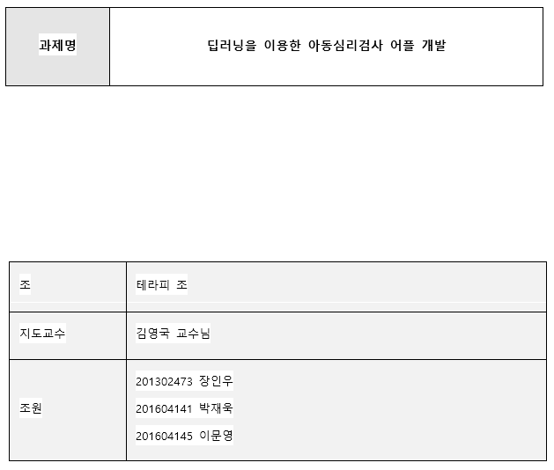
인공지능 기반 아동 그림 심리 상담 애플리케이션

Slide 2
아동 정서건강의 문제 심화

Slide 3
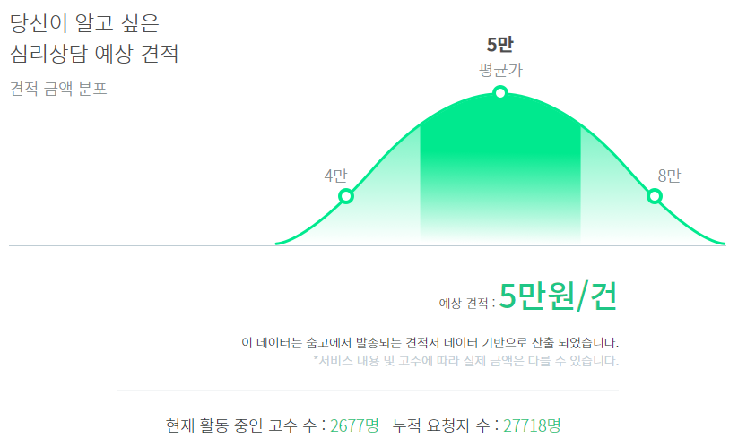
높은 금전적, 시간적 비용

Slide 4
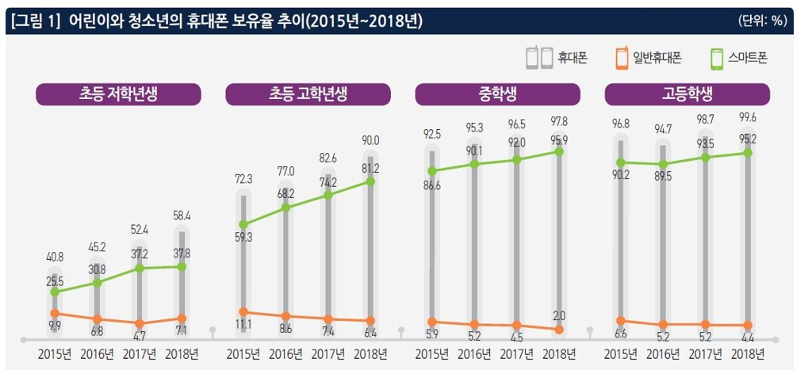
초등 저학년 아동들의 스마트폰 보급확산

Slide 5
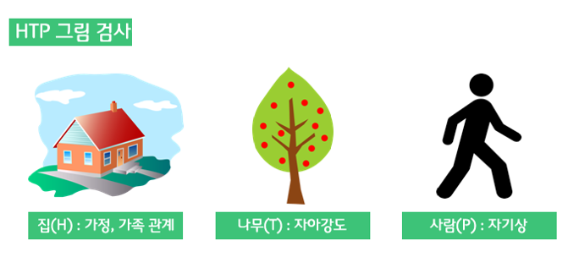


Slide 6
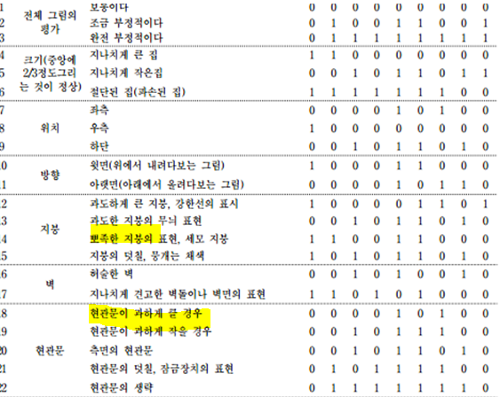
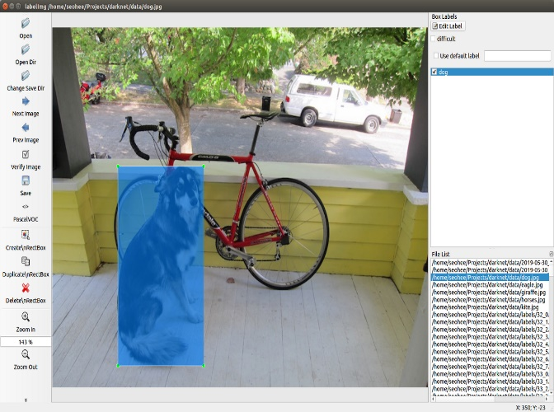

Slide 7
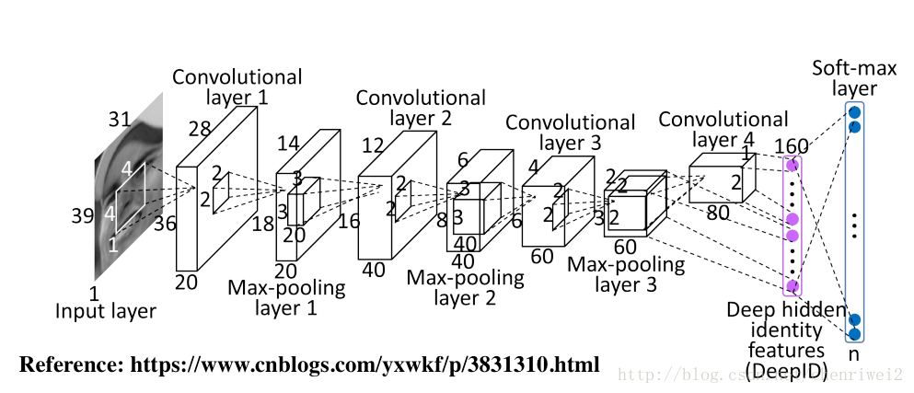
CNN 이미지 인식 알고리즘

Slide 8
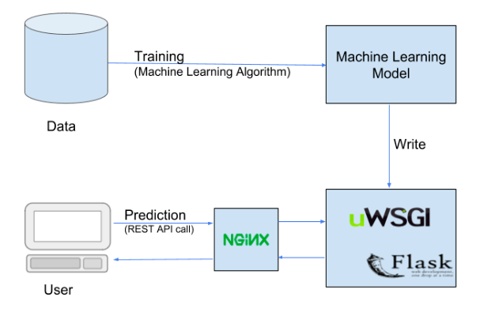
서버 & DB

Slide 9
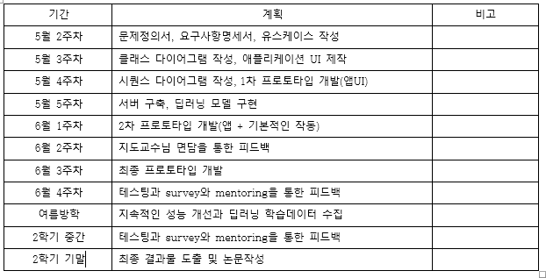

Slide 10
요구사항 명세서

Slide 11
1.개요
1.1 목적 & 연구 범위
인공지능 기반 아동 그림 심리상담 어플리케이션 제작에 앞서 그에 필요한 요구 사항을 분석하고 정리하는 것
HTP 검사의 객관적인 해석을 돕고 HTP 검사 대중화에 기여할 수 있는 인공지능 모델 개발

Slide 12
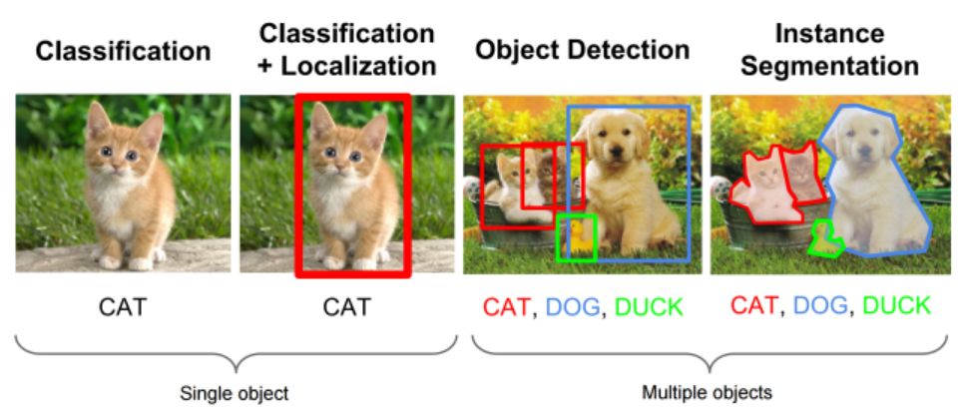
1.개요
1.2 용어 정의
HTP(House-Tree-Person) test
객체 인식(Object Detection)

Slide 13
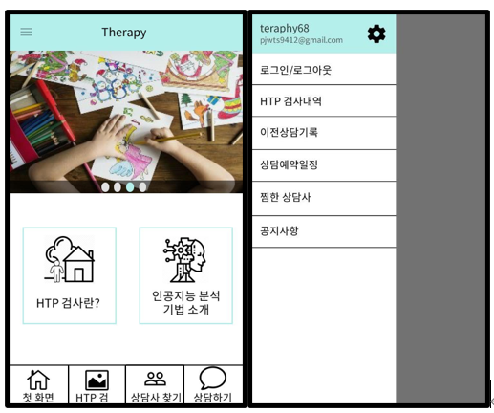
2.외부 인터페이스
2.1 사용자 인터페이스

Slide 14
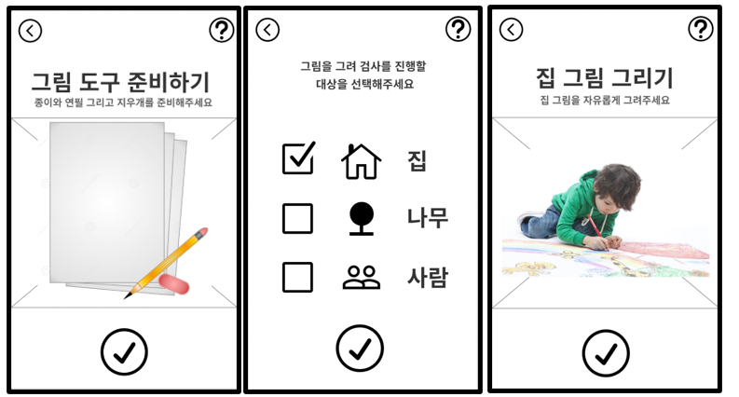
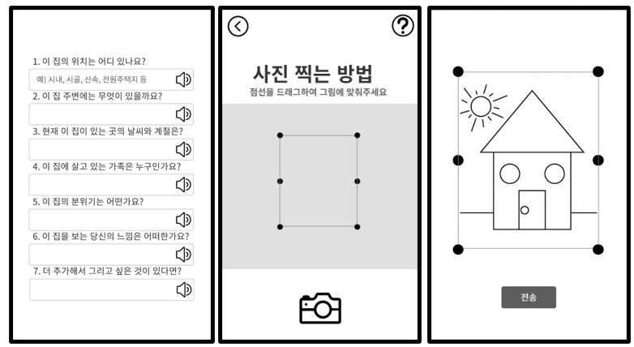
2.외부 인터페이스
2.1 사용자 인터페이스

Slide 15
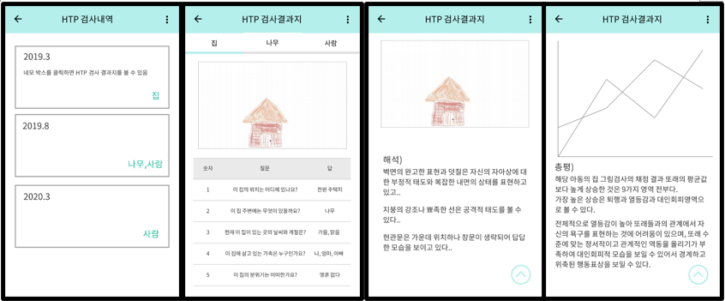
2.외부 인터페이스
2.1 사용자 인터페이스

Slide 16
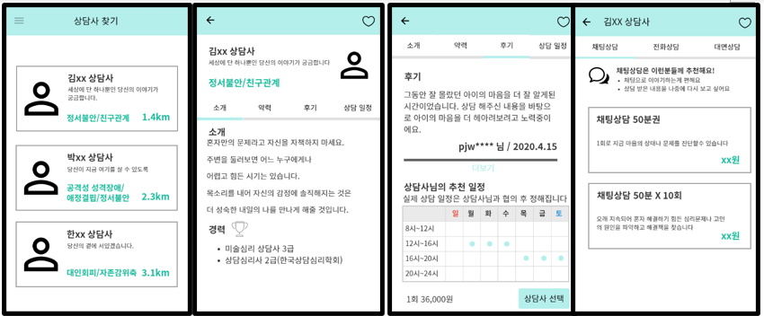
2.외부 인터페이스
2.1 사용자 인터페이스

Slide 17
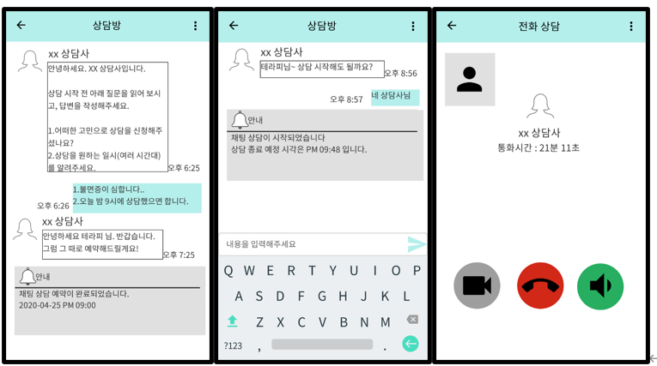
2.외부 인터페이스
2.1 사용자 인터페이스

Slide 18
2.외부 인터페이스
2.2 하드웨어 & 통신 인터페이스
카메라 기능이 내장된 안드로이드 OS 모바일 디바이스가 요구됨
클라이언트-서버간 HTTP 통신이 이뤄진다

Slide 19
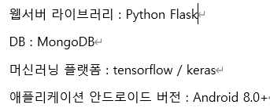
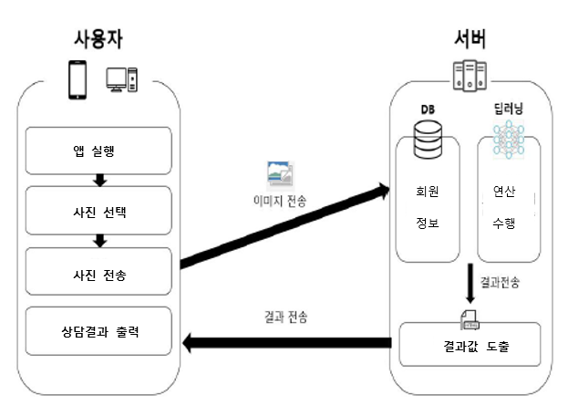
2.외부 인터페이스
2.3 소프트웨어 인터페이스

Slide 20
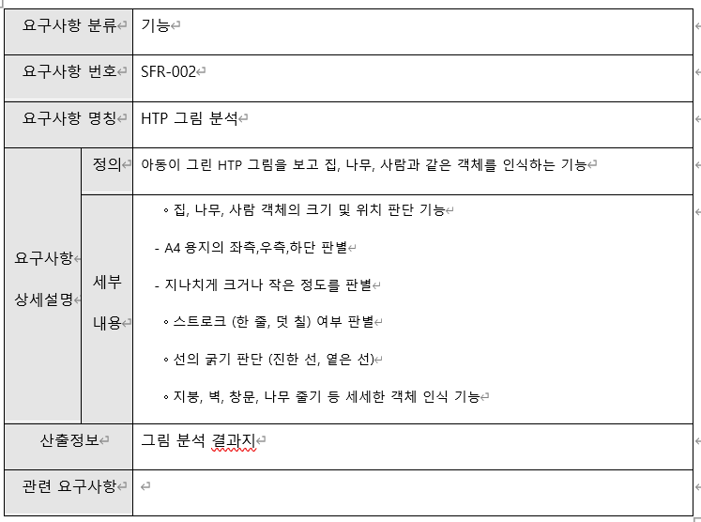
3.시스템 기능
3.1 HTP 그림 분석(높음)

Slide 21
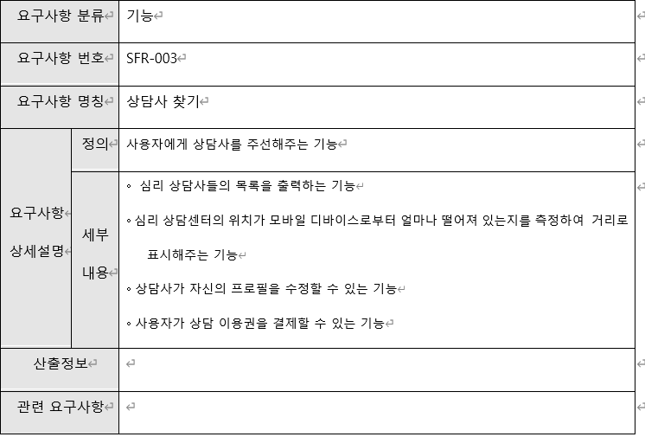
3.시스템 기능
3.2 상담사 찾기(중간)

Slide 22
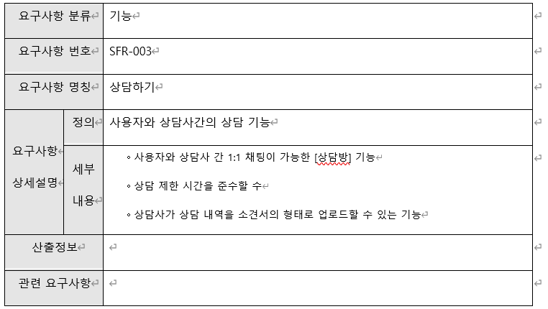
3.시스템 기능
3.3 상담하기(중간)

Slide 23
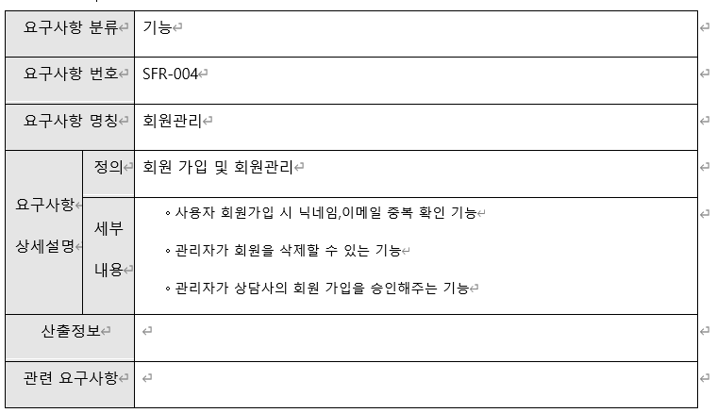
3.시스템 기능
3.4 회원관리(낮음)

Slide 24
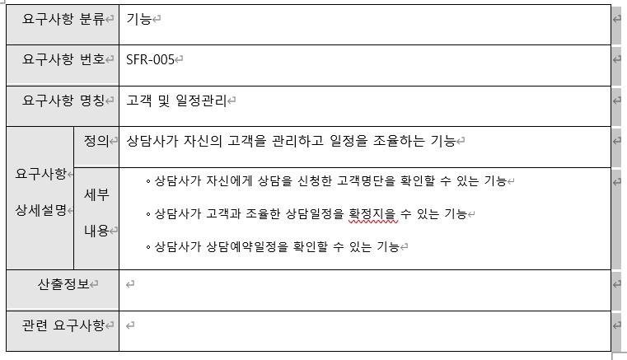
3.시스템 기능
3.5 고객관리(낮음)

Slide 25
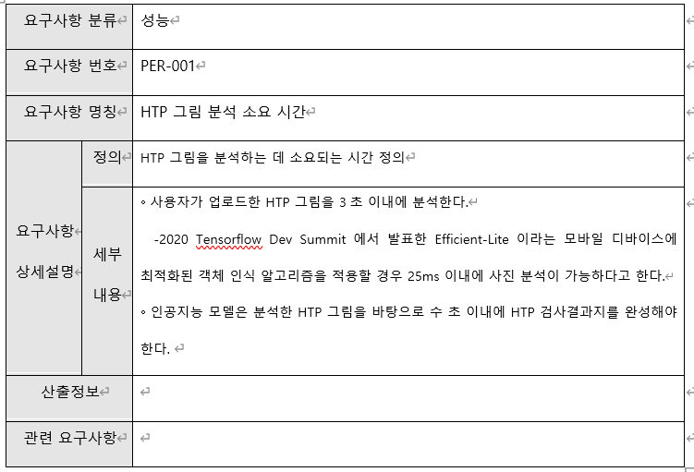
4.비기능 요구사항
4.1 성능요구

Slide 26
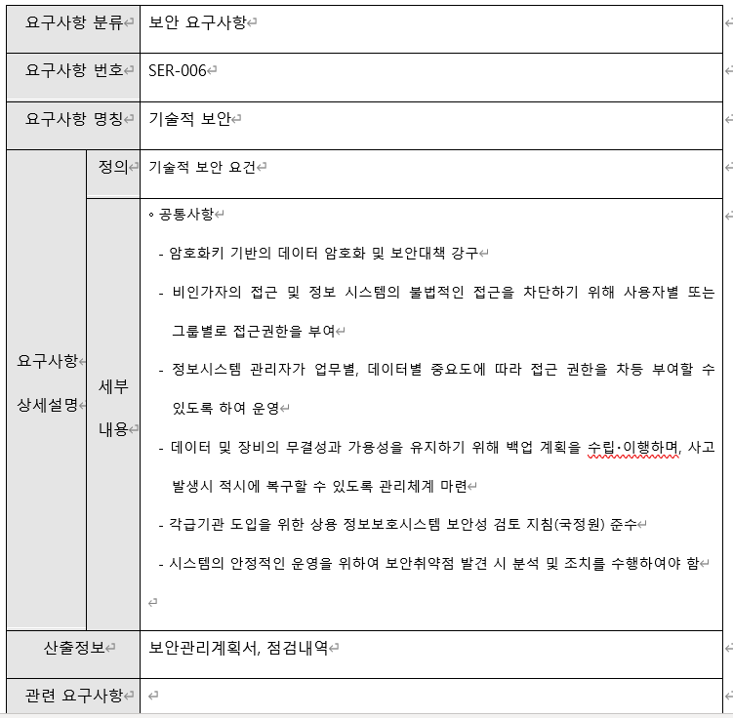
4.비기능 요구사항
4.2 보안요구

Slide 27
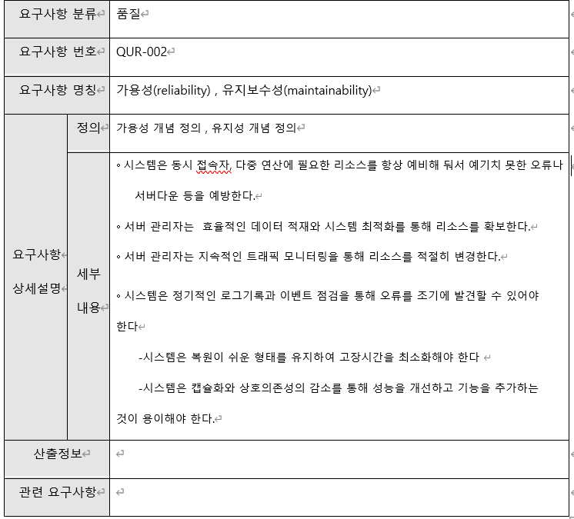
4.비기능 요구사항
4.3 품질 속성

Slide 28
유스케이스 명세서

Slide 29
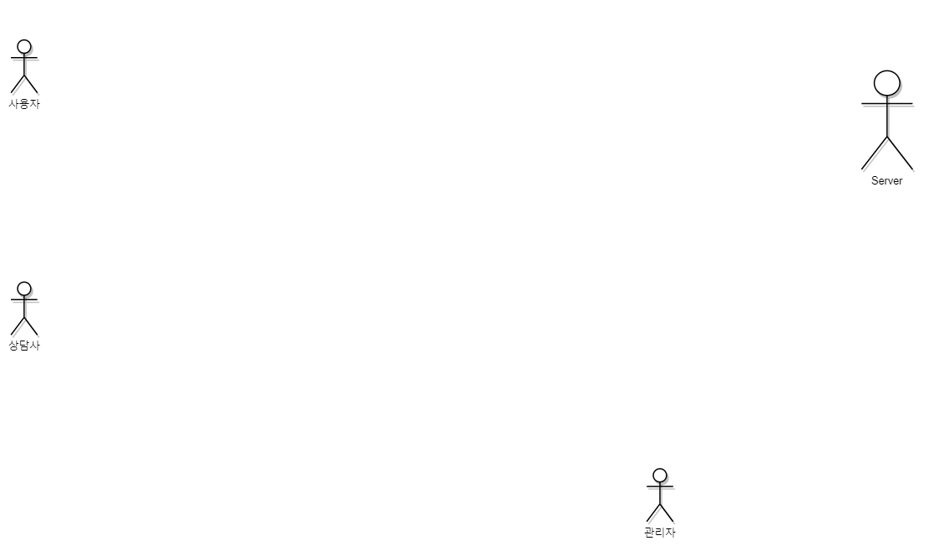
유스케이스 – 행위자(Actor) 식별

Slide 30
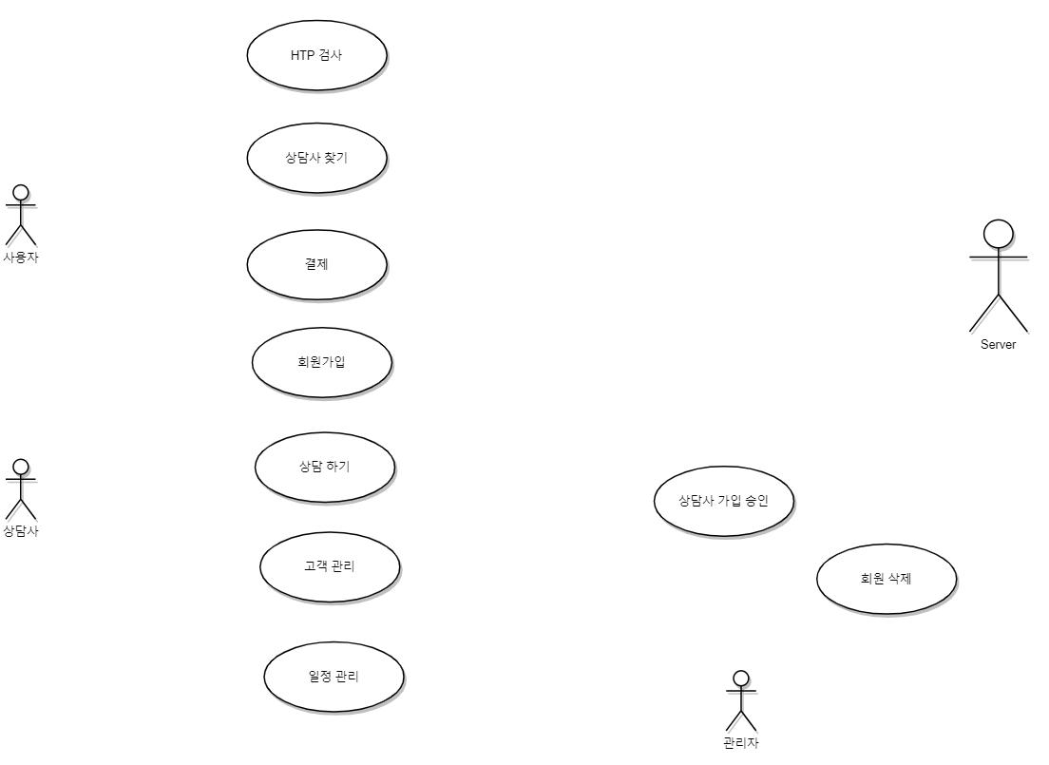
유스케이스 – 유스케이스 추출

Slide 31
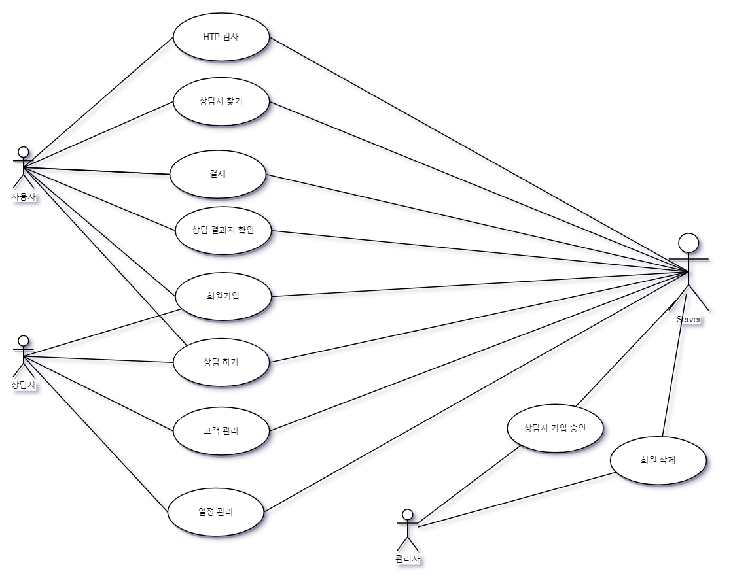
유스케이스 – Relation

Slide 32
유스케이스 상세
Usecase | Main flow 요약
회원가입 | 사용자는 ID로 사용할 이메일 주소, 비밀번호, 닉네임을 입력하여 회원 가입을 하게 된다. 상담사는 회원 가입시 상담사 자격으로 회원 가입을 하며 관리자로부터 상담사 자격 승인을 받는다. 관리자는 상담사 승인 요청이 발생했을 시 제휴 상담사와 일치하는지 확인하고 일치하면 승인한다.
(2) HTP 검사 | 사용자는 집, 나무, 사람 중 원하는 검사를 선택하여 검사를 진행한다. 사용자는 그림을 그리고 난 뒤 사진 전송을 하고 서버로 보내진 사진은 인공지능 모델이 HTP 검사를 해석하여 결과 분석지를 보여준다.
(3) 상담사 찾기 | 사용자는 HTP 검사 여부를 떠나서 상담사와 상담을 할 수 있다. 사용자가 HTP 검사를 했을 시 사용자의 검사 결과 키워드에 따라 상담사가 추천된다. 사용자는 상담사를 찜해 둘 수 있다.

Slide 33
유스케이스 상세
Usecase | Main flow 요약
(4) 결제하기 | 사용자는 상담사 선택을 마친 후 해당 상담사가 서비스 하는 상담 유형 중 하나 또는 여러 개를 선택하여 결제할 수 있다. 사용자는 상담 형태, 상담 시간을 선택한 후 결제 할 수 있다. 선택한 결제 수단에 따라 결제 과정이 진행되고 결제가 완료되면 사용자는 상담할 수 있는 예약을 잡게 된다.
(5) 상담하기 | 사용자는 결제를 마친 상태로 예약을 보유하고 있다. 사용자는 상담 일정을 변경하고 싶다면 상담사와 연락하여 상담 일정을 조정할 수 있다. 사용자는 상담을 마친 후 후기를 남길 수 있다.
(6) 고객관리 | 상담사는 사용자가 진행한 검사 내역에 대해 조회할 수 있다. 상담사는 상담을 진행하였다면 상담사는 사용자와 상담한 내용에 대한 기록을 조회하고 수정할 수 있다.

Slide 34
유스케이스 상세
Usecase | Main flow 요약
(7) 일정관리 | 상담사는 상담사 자격 승인을 얻고 상담사 자격으로 회원 등록된 상태이다. 상담사는 일정관리 버튼을 누르면 자신에게 들어온 상담 정보에 대한 내용을 조회할 수 있다. (고객, 사전 검사 내역, 날짜 및 시간 등..) 상담 방법, 시간에 대한 조율이 필요할 경우 고객에게 직접 연락하여 상담 일정을 조정할 수 있다.
(8) 상담 가입 승인 | 관리자는 상담사가 회원 가입 승인 요청을 했을 경우, 상담사가 제출한 상담 자격증 및 개인 정보를 근거로 제휴 상담사가 맞는지 확인한 후 상담사 자격을 승인한다.
(9) 회원 삭제 | 관리자는 필요하다고 판단되는 때에 회원 정보를 삭제할 수 있다. 삭제가 이루어지면 해당 내용이 DB에 반영된다.

